Slide 1

专题一 古代中国的政治制度

Slide 2
中国史的历史沿革：
一、原始社会（二三百万年前——公元前21世纪）
二、奴隶社会（公元前21世纪——春秋时期公元前476年）
三、封建社会（战国时期公元前475年——鸦片战争1840年）
四、半殖民地半封建社会（1840年——1949年）
五、过渡时期（新民主主义社会）（1949——1956年）
六、社会主义社会（1956年——今天）

Slide 3
朝代歌
三皇五帝夏商周，春秋战国乱悠悠。
秦汉三国东西晋，南朝北朝是对头。
隋唐五代又十国，宋元明清帝王休。

Slide 4
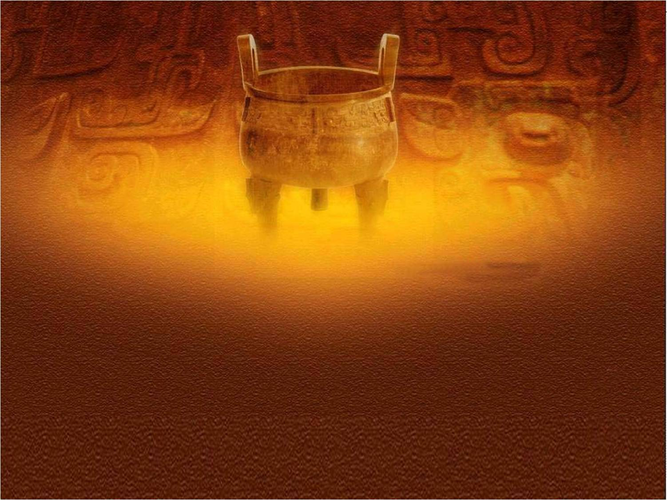
1.1 中国早期政治制度的特点
1.1 中国早期政治制度的特点

Slide 5
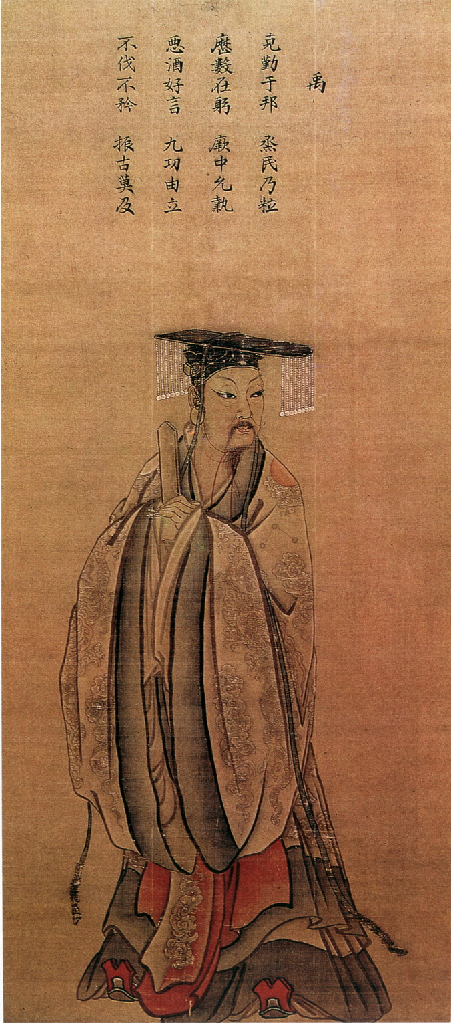
一、夏 朝（约BC2070—约BC1600年 ）
第一个奴隶制王朝
夏朝兴衰：
禹建启继 400余年 亡于商汤
政治特征：
戴冠冕的夏禹

Slide 6
传说夏禹治水成功后，声威上升，成为民众心目中的贤能之人，于是继承帝舜成为最高领袖。
禹的儿子启在禹死后继承了禹的地位。《史记》记载，夏朝自启至桀共16位王。全为姒姓。
思考：两段材料反映了领袖产生方式发生了什么变化？
贤能
血缘
禅让制
王位世袭制
“公天下”
“家天下”

Slide 7
一、夏 朝（约BC2070—约BC1600年 ）
第一个奴隶制王朝
夏朝兴衰：
禹建启继 400余年 亡于商汤
政治特征：
王位世袭制代替禅让制
“家天下”制度开始
宗族关系从此成为基本的政治关系
评价：
戴冠冕的夏禹

Slide 8
一、夏 朝（约BC2070—约BC1600年 ）
夏朝兴衰：
禹建启继 400余年 亡于商汤
政治特征：
1、王位世袭制代替禅让制
2、“家天下”取代“公天下”
3、宗族关系从此成为基本的政治关系
评价：
生产力发展、阶级矛盾的产物
历史必然趋势
戴冠冕的夏禹

Slide 9
二、 商 朝（约BC1600—BC1046年）
王朝兴衰：
汤建 600年左右 殷墟

Slide 10
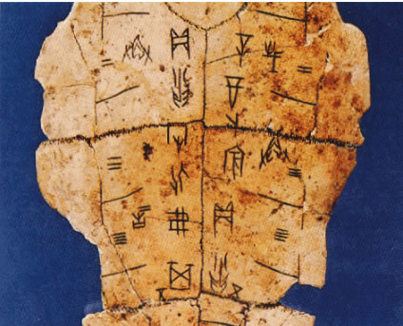
问题探究
商朝时的人们非常迷信。认为生活中的一切都是天帝安排的。因此，不管做什么事，都必须先问问鬼神，这就叫“占卜”。
如:商王盘庚迁都一事,分明是政治事件，但还是通过占卜 ，假借神灵元龟向天下人宣称“非敢违卜” ，于是迁都于殷。
刻写在甲骨上的有关这些占卜的事情的文字，就叫做“卜辞”。而今幸存下来的近20万片甲骨,几乎全是卜辞。
1.通过以上信息,你能发现商朝政治制度的什么特点?
神权与王权相结合（占卜决策）.
2.分析产生这种特点的原因是什么?
生产力低下,限制了人们的认识能力;
统治者借迷信崇拜,加强对劳动人民和奴隶的残酷统治.

Slide 11
二、 商 朝（约BC1600—BC1046年）
王朝兴衰：
汤建 600年左右 亡于周武王
政治特征：
神权与王权相结合（占卜决策）.
内外服制——加强对地方控制（不强）
宗法制得以发展（血缘为纽带）；

Slide 12
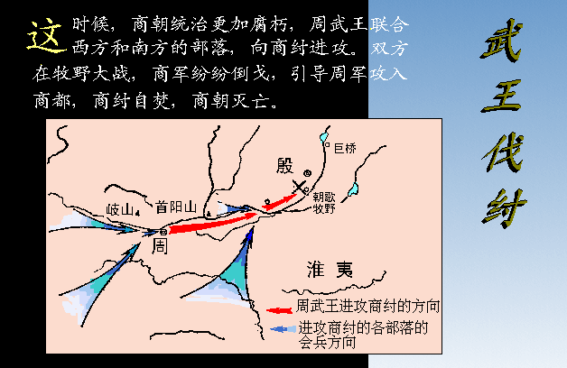
三、 周（B.C.1046-B.C.221）
周朝兴衰：
武王伐纣、牧野之战 800多年

Slide 13
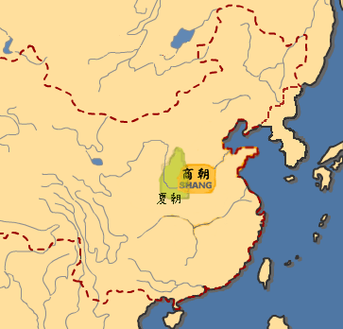
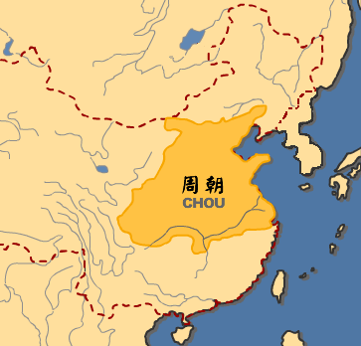
周武王面临一个难题：领土空前扩大，当时交通极不方便，信息不灵，如何才能有效统治刚刚征服的领土和抵挡边境少数民族的骚扰？

Slide 14
三、 周（B.C.1046-B.C.221）
周朝兴衰：
武王伐纣、牧野之战 800多年
分封制
政治制度：

Slide 15
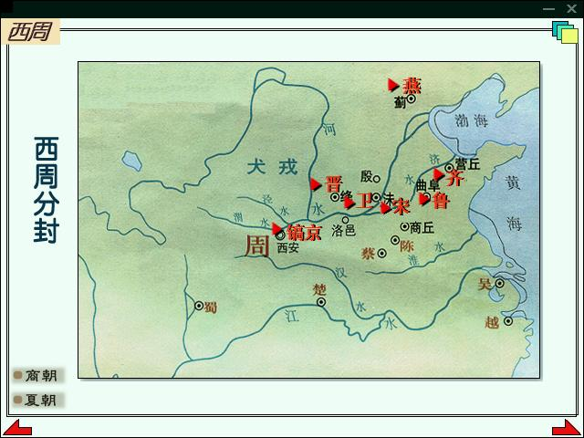
周王
西周分封
异
姓
功
臣
贵
族
姜
尚
同
姓
王
室
贵
族
先
代
帝
王
后
代
和
边
远
氏
族
部
落
首
领
周
公
子
伯
禽
召
公
之
子
成
王
弟
（齐）
（鲁）
（燕）
（晋）
尧
后
代
舜
后
代
商
后
代
武王克商，光有天下，其兄弟之国十有五人，姬姓之国四十人。
——《左传·昭公二十八年》
（蓟）
（陈）
（宋）

Slide 16
周天子
分封的方法
诸侯
国都
土地
人民
诸侯
土地
人民
诸侯
卿大夫
土地
人民
士

Slide 17
材料二 天子适诸侯，曰巡狩；诸侯朝于天子，曰述职；述职者，述所职也。……一不朝则贬其爵，再不朝则削其地，三不朝则六师移之。
——《孟子·告子》
材料三 周公教成王说：“你得用心考察众诸侯纳不纳贡。”
——范文谰《中国通史》第一卷
材料四 幽王为烽火大鼓，有寇至举烽火，诸侯悉至……
——《史记·周本纪》
材料五 周王室要兴建宫室或其他重大工程，各诸侯国要提供力役。
请回答：
⑵据材料二、三、四说明这些受封诸侯对周王有哪些义务？
军赋

Slide 18
分封制
稳定秩序、巩固统治、扩大疆域
（“封建亲戚，以藩屏周”）
1、目的：
2、对象：
血亲（同姓）、姻亲（异姓）、功臣、先代贵族
权利：
获得土地、人民，封地世袭统治
３、内容
义务：
述职、朝贡、提供军赋和力役
①巩固统治、扩大疆域；
②缓和阶级、内部矛盾；
③威慑边疆巩固边防； （积极）
④
４、影响
5、结果：

Slide 19
材料七 （周）王夺郑伯（郑庄公）政，郑伯不朝。秋，王以诸侯伐郑，郑伯御之。……（周）王卒大败，祝聃（郑庄公的臣下）射（周）王中肩。
——《左传·桓公五年》
请回答：
⑶材料七中，出现了什么新问题？反映的本质问题是什么？
答：王室衰微，诸侯不尊天子。
反映的本质问题是分封制崩溃。

Slide 20
分封制
稳定秩序、巩固统治、扩大疆域
（封建亲戚，以藩屏周）
1、目的：
2、对象：
王族（同姓贵族）、功臣、先代贵族
权利：
封地世袭统治
３、内容
义务：
朝贡、提供军赋和力役
①巩固统治、扩大疆域；
②缓和阶级、内部矛盾；
③威慑边疆巩固边防； （积极）
４、影响
④诸侯独立性强，削弱了周天子权威（消极）
5、结果：
西周后期，王权衰弱（兼并战争），分封制受破坏

Slide 21
三、 周（B.C.1046-B.C.221）
周朝兴衰：
武王伐纣、牧野之战 800多年
分封制
政治制度：
宗法制（发展）

Slide 22

王位应该由谁来继承呢？你的依据是什么呢？
议一议
周天子年老了，打算立下继承人。周天子有四个儿女：
大儿子——二夫人所生，二儿子——大夫人所生，三女儿——大夫人所生，四儿子——大夫人所生。
大儿子：我是长子，年纪最长，你们都应该听我的。
二儿子：我是正室夫人所生，而且我又是儿子，当然应该由我来继承王位。
三女儿：我最聪明伶俐，学识渊博，所谓巾帼不 让须眉，当然由我来统治周朝。
四儿子：你们都别争了！我是父王最疼爱的儿子，父王一定会挑我的。
王位之争
“立嫡以长不以贤，立子以贵不以长。”

Slide 23
西周宗法制（得以完善）
1、内容：
（１）“周天子――诸侯――卿大夫――士”
（宗法等级关系， 各等级间形成大、小宗从属关系）
（２）嫡长子继承制（核心），余子分封
2、实质及意义：
按照血缘关系分配政治权力，维护统治集团内部的安定与团结。

Slide 24
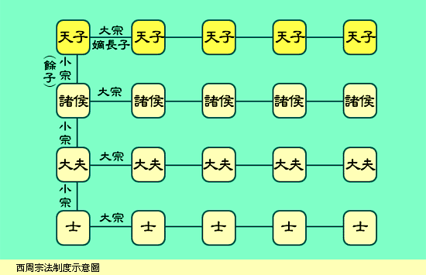

Slide 25
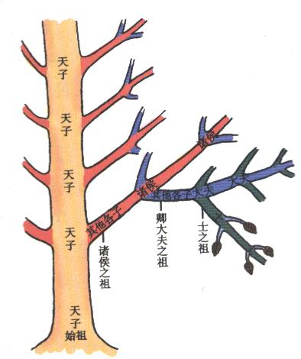
西周宗法制

Slide 26
西周分封制与宗法制的关系
血缘纽带（里）
分封制
宗法制
政治制度方面的表现（表）
宗法制、分封制是西周的基本政治制度，两者之间相辅相成，共同维护西周政局的稳定。
宗法制和分封制是互为表里的政治制度。宗法制是维系分封制的血缘纽带，也是巩固分封制的重要手段，更保证了分封制的顺利推行和稳定实施。
分封制是建立在宗法制基础之上的，是宗法制在政治制度方面的外在体现，两者缺一不可。

Slide 27
时至今日，宗法制已经消亡，但中国传统文
化中的宗法思想影响仍然存在。你能结合当今
社会现实分析一下它的积极作用和消极影响吗？
积极作用是注重家庭建设，提倡尊老爱幼，
易于形成强大的民族凝聚力。
消极影响是强调家庭本位，过分重视人情关
系，人为地划分远近尊卑，个人的自主意识和平
等权利受到约束。这与现代的平等和法制意识多
少有些违背。

Slide 28
三、 周（B.C.1046-B.C.221）
周朝兴衰：
武王伐纣、牧野之战 800多年
分封制
政治制度：
宗法制（发展）
礼乐制度

Slide 29
“君君，臣臣，父父，子子”
“发乎情，止乎礼”
礼乐制度
礼乐制度起源于西周时期，相传为周公所创建。它和封建制度、宗法制度一起，构成中国古代早期的社会制度。
分礼和乐两个部分。
礼的部分主要对人的身份进行划分和社会规范，最终形成等级制度。
乐的部分主要是基于礼的等级制度，运用音乐进行缓解社会矛盾。
意义：是维系宗法分封制的工具，是维系奴隶制等级观念的规范，也是奴隶主阶级借以巩固其统治地位的重要手段。

Slide 30
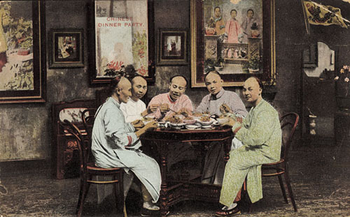
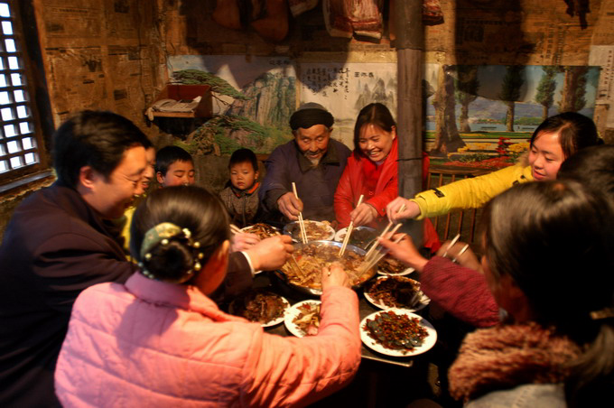
这是二张拍摄于清末和21世纪初的中国家庭聚餐照
与西方完全不同的中国人的生活观念，它已经延续了数千年，中国人至今都没有放弃的“团圆饭”情结，不管岁月如何，年龄多大，都得团聚于父母身边；过年过节无论山高水远，连滚带爬也要赶回高堂膝下才觉慰藉、才觉完满。

Slide 31
时至今日，宗法制已经消亡，但中国传统文
化中的宗法思想影响仍然存在。你能结合当今
社会现实分析一下它的积极作用和消极影响吗？
探究思路和方向：
1.“尊宗敬祖”、“认祖归宗”等现象
2．注重家庭建设，提倡尊老爱幼，易于形成强大的民族凝聚力。
3．传宗接代、重男轻女的思想
4、任人唯亲、唯上是从的作风

Slide 32
小结：制度演变
 | 夏朝 | 商朝 | 西周 | 春秋 战国
世袭制 | 确立 | 兄终弟及、父死子继 | 嫡长子继承制确立
宗法制 | 逐渐形成 |  | 发展完备 | 动摇破坏
分封制 | 逐渐形成 |  | 发展完备 | 逐渐解体
其观念与传
统继续传承

Slide 33

小结：
——中国早期政治制度的特点；
1、以血缘关系为纽带形成国家政治结构；
2、神权与王权相结合；
3、最高执政集团尚未实现权力的高度集中。
见P4课前提示

Slide 34
远古人群
氏族公社
传说时代
原始社会
170万年前—BC2070年
夏
商
西周
春秋
奴隶社会
BC2070年－ＢＣ５世纪
古代中国
战国（前475年—前221年）封建制度的确立
秦朝（前221年—前207年）第一个大一统的封建国家
两汉（前202年—220年）统一的多民族国家初步发展
三国两晋南北朝（220—589年）大分裂时期
隋、唐（581—907年）封建社会的繁荣时期
五代辽宋夏金元（907—1279年）国家分裂到统一
明、清朝前期（1368—1840年）封建社会晚期
ＢＣ５世纪－1840年
封建社会

